Slide 1
Reflexión de vida
Por: Alejandro Carmona
8-1

Slide 2
La vida
La vida es dura y todos los que nos rodean han tenido problemas, para ello algunos tratan de mirar el lado positivo, pero otros después de haber llorado tanto, llegan a un punto en el cual no son capaces de seguir y consideran hacerse daño así mismos, suicidio, huir de sus hogares, las drogas el alcohol etc.
Pero si tienes dificultades, trata de superarlas y si no puedes una sigue intentándolo porque si lo intentas lo conseguirás.

Slide 3
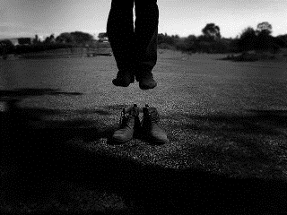
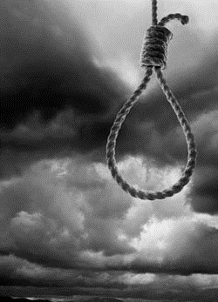
!No te hagas daño¡ Haciéndolo no consigues nada, solo causas dolor a los que te quieren

Slide 4

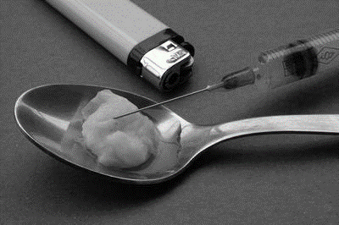
!No te desvíes del camino¡ Siempre habrá alguien que te ayudara a superarlo

Slide 5
!Si la vida es dura, afronta lo que no te deja vivir¡
Por que si toda la vida siguieras haciendo siempre lo mismo jamás podrías descansar en paz.
Tratar de superar todos los obstáculos, es la mejor forma de dar un paso adelante, porque si siempre te hicieras daño, te drogaras, trataras de hacer cosas que te lastimes física y emocionalmente llegarías a un punto en el cual no podrías soportarlo más.

Slide 6
!La vida es única debes cuidarla¡
No atentes contra ella pues harás más daño del que causas vivo.
Las personas sufren y lloran, todas, pero siempre se es capaz si se cree con el corazón

Slide 7

!Para superar los problemas busca ayuda!
No te guardes tus problemas, porque tu vida será más miserable, trata de buscar ayuda o de superarlos por ti mismo.
No te reprimas ni odies a nadie, porque tendras que cargar con todo ese peso, insoportable, que cansa a cada paso, que hace doler con el tiempo a la espalda y todo el cuerpo.

Slide 8

Para ser alguien en la vida, lucha por lo que quieres.

Slide 9
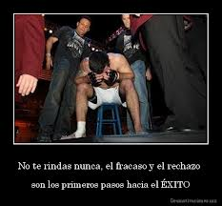

Slide 10
!Puedes ser grande si lo intentas¡
Si quieres ser grande hazlo, pero ten cuidado por que el camino no será fácil.
Habrá gente que te querrá ver caer, derrumbarte ante la presión del trabajo y de tus esfuerzos, llorar, sufrir y muchas otras cosas, pero si en realidad quieres lograr lo que te propones lucha y supéralos a todos porque si no das lo mejor de ti los demás harán que caigas para no levantarte.

Slide 11

!Llega hasta la cima y siempre se el mejor, pero nunca busques la perfección¡
Si tratas de buscar la perfección, morirás intentándolo. Pero si tratas de ser el mejor lo lograras, porque la perfección jamás podrá existir, puesto que siempre va haber un problema el cual no lo dejara exisitir.

Slide 12
!No importa lo que te digan los demás, si tu sabes que no es verdad no te iguales con los ignorantes¡
Si te dicen que no sirves o que eres un error, no te iguales ni te deprimas, porque si sabes que no es verdad para que pelear.

Slide 13

Siempre trata de seguir con una sonrisa aunque estés en el peor momento de tu vida
Cuando creas que no puedes seguir, píntale a tu rostro una sonrisa para mejorar las cosas, porque aunque no lo crean una sonrisa puede decir muchas cosas.

Slide 14
!Cuando la vida te de la espalda, sigue adelante, porque habrá alguien que nunca lo hará.
Cuando te sientas solo, piensa que no lo estas y tarde que temprano pasara¡

Slide 15

Si no te deshaces rápido de lo que te agobia, te aferraras más a lo que te hace daño

Slide 16

!Cuando no le encuentres sentido la vida, créalo porque si no lo haces te sentirás perdido¡

Slide 17

Cuando creas que nadie te puede salvar de tus adicciones, tienes razón, porque el único que te puede salvar eres tu.

Slide 18
!Si crees que la vida es injusta contigo porque tus padres no te quieren o la sociedad te odia, mira a los huérfanos o a los amputados y desplazados, tienen menos que nosotros pero son más felices, deberíamos aprender de ellos¡

Slide 19
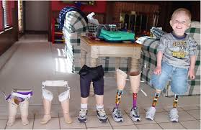
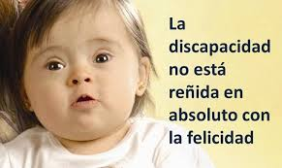

Slide 20
!En la vida hay que aprender muchas cosas importantes para que siempre se triunfe¡
Si eres bueno en la vida las demás personas también lo serán, pero ser bueno no significa dejársela montar de nadie, ser bueno significa ayudar a quien lo necesita si es por buenos propósitos.

Slide 21
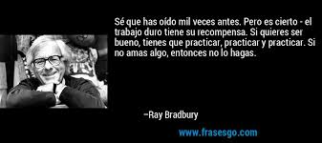

Slide 22


Slide 23


Slide 24


Slide 25


Slide 26
Y este es el fin de esta presentación

